Slide 1
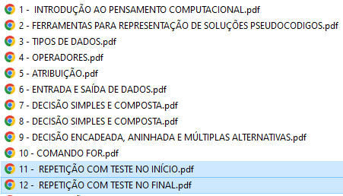
INTRODUÇÃO À PROGRAMAÇÃO ESTRUTURADA EM C

Slide 2
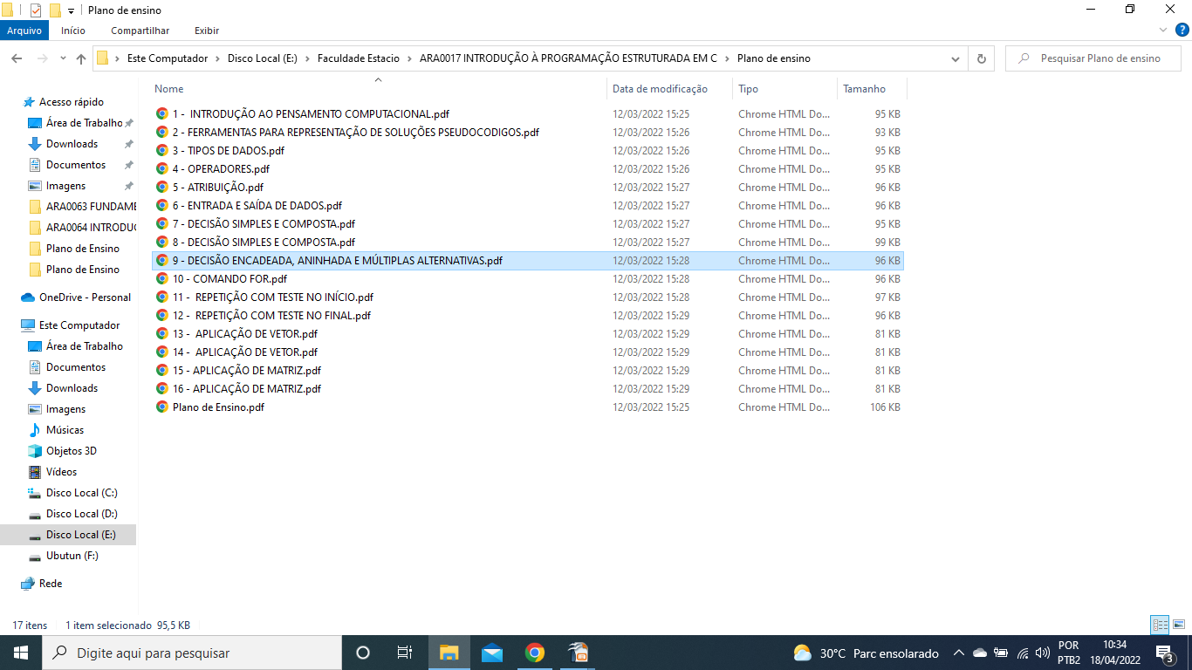
CRÉDITO DIGITAL

Slide 3
Estrutura de Repetição
while - do while

Slide 4
Estruturas de repetição com teste de condição no início (pré-teste)
Existem determinados tipos de situações em que a solução com o comando FOR do C/C++ não é a mais apropriada, como no exemplo:
1º exemplo: desenvolver um programa que leia uma sequência de números inteiros fornecidas pelo usuário terminada em 0 e mostre cada número lido (exceto o 0).

Slide 5
“RESOLUÇÃO” DO PROBLEMA COM FOR:
O comando FOR não é indicado para resolver esse tipo de problema, posto que não sabemos quantos números serão lidos antes do 0. Pode até ser que a sequência tenha apenas o 0 e nada precise ser feito.
Não temos como precisar a quantidade exata de números que virão antes do 0, o que sinaliza o fim da sequência de números, diferentemente de todos os problemas de repetição vistos até aqui.
Sem saber a quantidade exata de números a serem processados, o uso do comando FOR não é adequado. Uma das soluções é usar o comando de repetição com teste no início, ou seja, o comando testa a condição antes de iniciar a sequência de comandos a ser repetida.

Slide 6
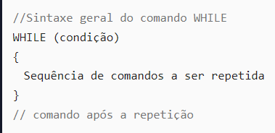
PARA RESOLVER O PROBLEMA USAMOS WHILE

Slide 7
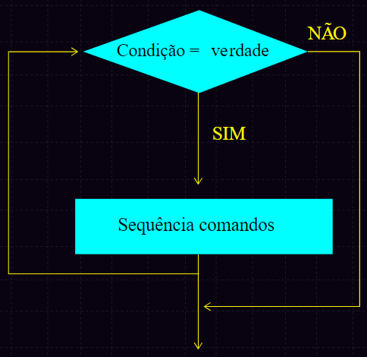

Slide 8
FUNCIONAMENTO DO COMANDO WHILE
O comando WHILE repete um bloco ou sequência de instruções enquanto uma condição for verdadeira. No momento em que a condição é falsa, o controle do programa passa ao comando após a repetição (ao bloco que está sendo executado repetidas vezes).

Slide 9
OBSERVAÇÃO:
A condição é avaliada (como verdadeira ou falsa) antes que a sequência de comandos a ser repetida seja executada. O que significa dizer que essa sequência pode não ser executada nenhuma vez.

Slide 10
VOLTANDO AO PROBLEMA:
Desenvolver um programa que leia uma sequência de números inteiros fornecidas pelo usuário terminada em 0 e mostre cada número lido (exceto o 0).

Slide 11
SOLUÇÃO:
#include <iostream>
using namespace std;
int main(){
int num;
cout << "Escreva um número: \t";
cin >> num;
while (num!=0){
cout << "O número lido foi: \t" << num << endl;
cout << "Digite um número: \t";
cin >> num;};}

Slide 12
1º) Crie um programa que exiba uma lista de 1 até 10 na ordem crescente utilizando while.

Slide 13
SOLUÇÃO
#include <iostream>
using namespace std;
int main(){
int numero = 1;
while (numero <= 10){
cout << numero << "\t";
numero++;
};
}

Slide 14
2º) Avalie cada assertiva a seguir, referentes aos comandos WHILE e FOR, da Linguagem C e assinale a única correta:
a) O comando WHILE repete até que a condição seja falsa.
b) O comando WHILE e FOR podem ser aplicados exatamente aos mesmos problemas, não havendo distinção entre eles.
c) Sendo o teste da condição no início da repetição, a sequência de comandos a ser repetida sempre será executada.
d) Para problemas onde a quantidade de vezes é conhecida, não podemos usar o comando WHILE, apenas o FOR.

Slide 15
2º) Avalie cada assertiva a seguir, referentes aos comandos WHILE e FOR, da Linguagem C e assinale a única correta:
a) O comando WHILE repete até que a condição seja falsa.
b) O comando WHILE e FOR podem ser aplicados exatamente aos mesmos problemas, não havendo distinção entre eles.
c) Sendo o teste da condição no início da repetição, a sequência de comandos a ser repetida sempre será executada.
d) Para problemas onde a quantidade de vezes é conhecida, não podemos usar o comando WHILE, apenas o FOR.

Slide 16
EXERCÍCIO
3º) Escreva um programa que escreva uma sequência de de n até m (inclusive), onde n < m e ambos são informados pelo usuário pelo teclado.

Slide 17
SOLUÇÃO
#include <iostream>
using namespace std;
int main(){
int n, m;
cout << "Digite o limite inferior \n";
cin >> n;
cout << "Digite o limite superior \n";
cin >> m;
cout << "A sequência e \n";
while (n <= m){
cout << n << "\t";
n++; };
}

Slide 18
Exercício
4º) Desenvolva um programa que leia 3 notas de 10 alunos, calcule e mostre a média aritmética e a situação de aprovação de cada aluno. Lembre-se que apenas a média igual ou acima de 7 aprova o aluno.

Slide 19
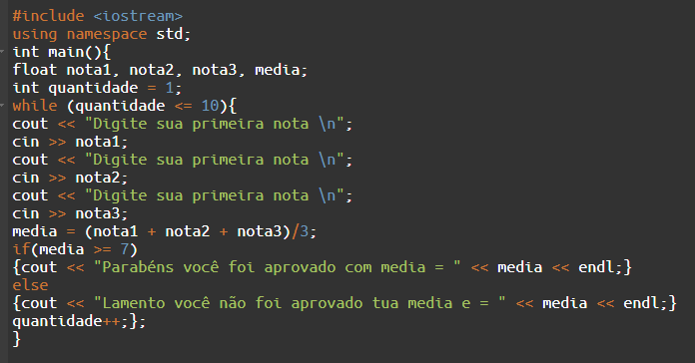
Solução

Slide 20
CÓDIGO DIGITADO
#include <iostream>
using namespace std;
int main(){
float nota1, nota2, nota3, media;
int quantidade = 1;
while (quantidade <= 10){
cout << "Digite sua primeira nota \n";
cin >> nota1;
cout << "Digite sua primeira nota \n";
cin >> nota2;
cout << "Digite sua primeira nota \n";
cin >> nota3;
media = (nota1 + nota2 + nota3)/3;
if(media >= 7) {cout << "Parabéns você foi aprovado com media = " << media << endl;}
else {cout << "Lamento você não foi aprovado tua media e = " << media << endl;}
quantidade++;};
}

Slide 21
EXERCÍCIO
5º) Desenvolva um programa que leia 5 números inteiros e positivos e mostre o maior deles.
Dica: use um if também.

Slide 22
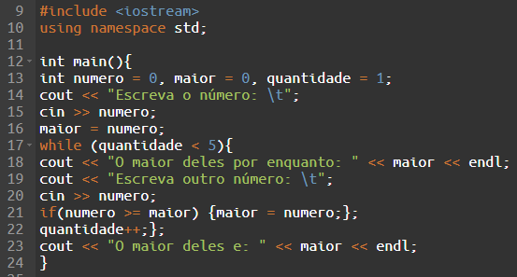
SOLUÇÃO

Slide 23
CÓDIGO DIGITADO
#include <iostream>
using namespace std;
int main(){
int numero = 0, maior = 0, quantidade = 1;
cout << "Escreva o número: \t";
cin >> numero;
maior = numero;
while (quantidade < 5){
cout << "O maior deles por enquanto: " << maior << endl;
cout << "Escreva outro número: \t";
cin >> numero;
if(numero >= maior) {maior = numero;};
quantidade++;};
cout << "O maior deles e: " << maior << endl;
}

Slide 24
Exercício
6º) Desenvolver um programa que leia uma sequência de letras (a... z) terminada em ponto (.) e que mostre quantas vezes cada vogal (a, e, i, o, u) apareceu na lista.
DICA: use switch case.

Slide 25
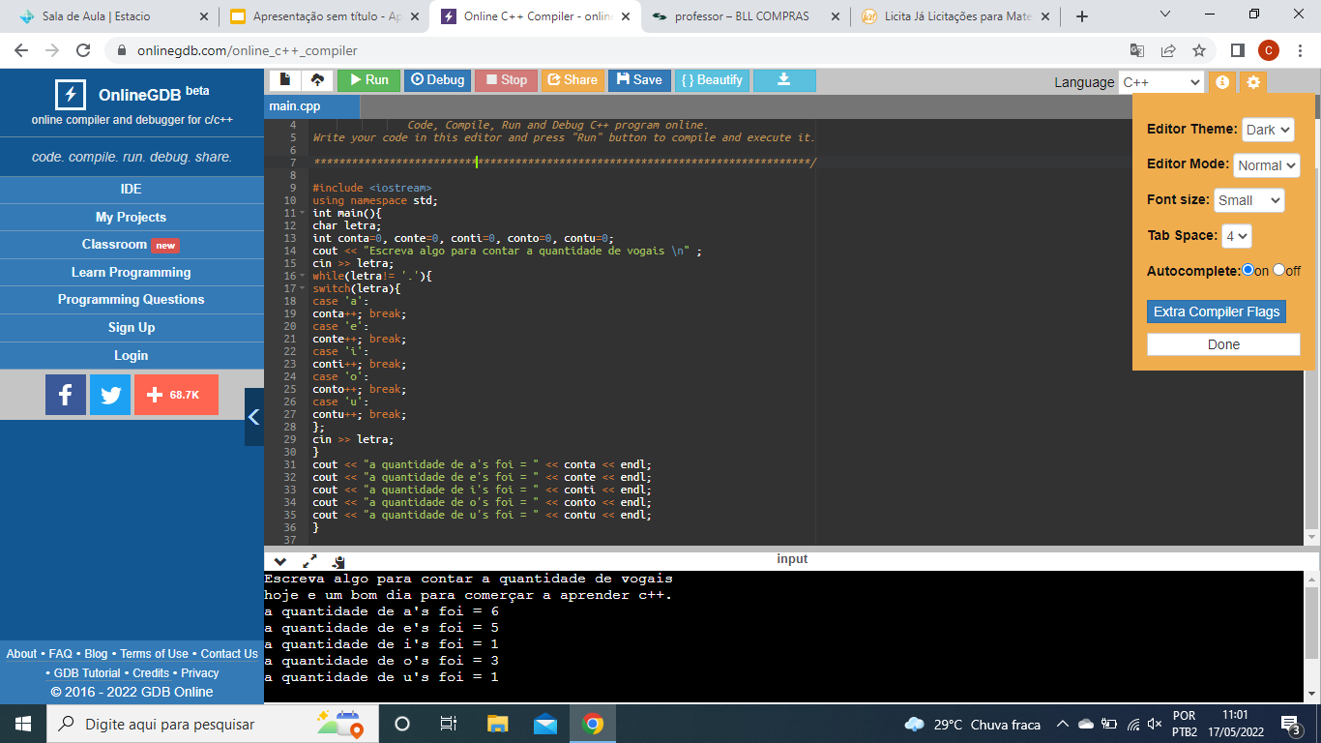

Slide 28
#include <iostream>
using namespace std;
int main(){
char letra;
int conta=0, conte=0, conti=0, conto=0, contu=0;
cout << "Escreva algo para contar a quantidade de vogais \n" ;
cin >> letra;
while(letra!= '.'){
switch(letra){
case 'a':
conta++; break;
case 'e':
conte++; break;
case 'i':
conti++; break;
case 'o':
conto++; break;
case 'u':
contu++; break;
};
cin >> letra;
}
cout << "a quantidade de a's foi = " << conta << endl;
cout << "a quantidade de e's foi = " << conte << endl;
cout << "a quantidade de i's foi = " << conti << endl;
cout << "a quantidade de o's foi = " << conto << endl;
cout << "a quantidade de u's foi = " << contu << endl;
}

Slide 29
Estruturas de repetição com teste de condição no final (pós-teste) - DO WHILE
Outra solução para processamento repetitivo de um programa é usar o comando de repetição com teste no final, ou seja, executa-se a sequência de comandos a ser repetida e somente faz-se o teste da condição ao final. Esse comando, na linguagem C/C++, é muito similar ao WHILE (enquanto), com uma pequena diferença que já elucidaremos.

Slide 30
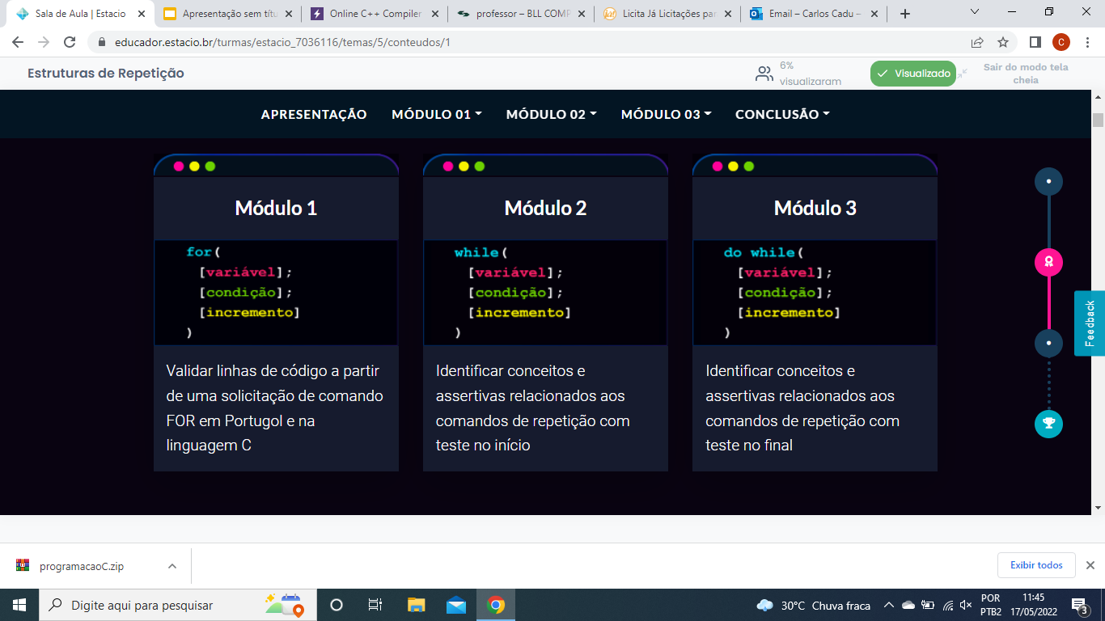

Slide 32
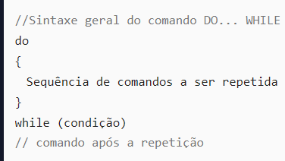

Slide 33
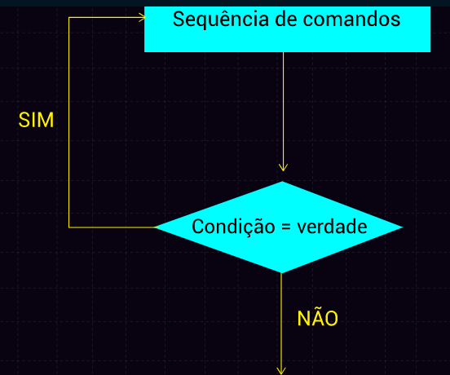

Slide 34
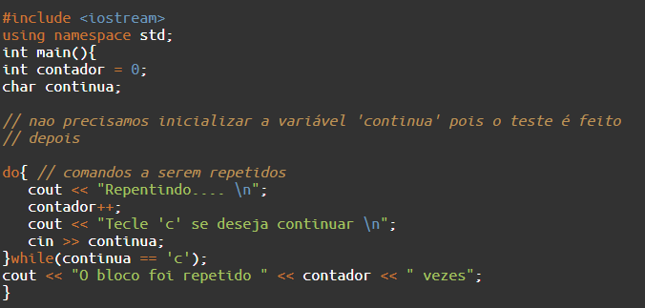

Slide 35
EXEMPLO
#include <iostream>
using namespace std;
int main(){
int contador = 0;
char continua;
// nao precisamos inicializar a variável 'continua' pois o teste é feito depois
do{ // comandos a serem repetidos
cout << "Repentindo.... \n";
contador++;
cout << "Tecle 'c' se deseja continuar \n";
cin >> continua;
}while(continua == 'c');
cout << "O bloco foi repetido " << contador << " vezes";
}

Slide 36
Exercício
2º) Escreva um algoritmo que lê 5 números inteiros e em seguida mostra a soma de todos lidos.

Slide 37
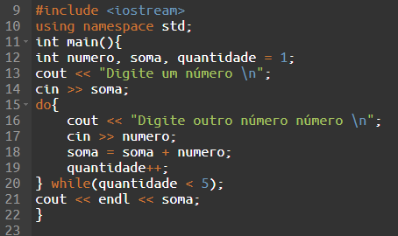

Slide 38
Solução
#include <iostream>
using namespace std;
int main(){
int numero, soma, quantidade = 1;
cout << "Digite um número \n";
cin >> soma;
do{
cout << "Digite outro número número \n";
cin >> numero;
soma = soma + numero;
quantidade++;
} while(quantidade < 5);
cout << endl << soma;
}

Slide 39
Exercício
3º) Crie um programa para somar os n primeiros ímpares, onde n é um número fornecido pelo usuário.

Slide 40
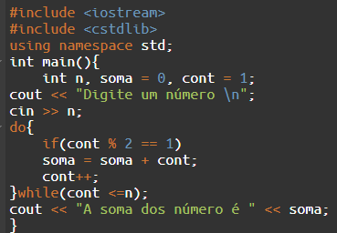

Slide 41
#include <iostream>
#include <cstdlib>
using namespace std;
int main(){
int n, soma = 0, cont = 1;
cout << "Digite um número \n";
cin >> n;
do{
if(cont % 2 == 1)
soma = soma + cont;
cont++;
}while(cont <=n);
cout << "A soma dos número é " << soma;
}

Slide 42
Exercício
4º) Sequência de Fibonacci é a sequência numérica proposta pelo matemático Leonardo Pisa, mais conhecido como Fibonacci: 1, 1, 2, 3, 5, 8, 13, 21, 34, 55, 89, ...
Crie um programa que receba do usuário o número do termo e devolve o termo correspondente.
Ex. termo 6 é o número 8, termo 4 é o número 3.

Slide 43
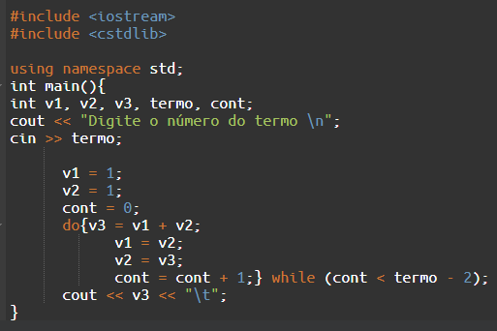

Slide 44
CÓDIGO DIGITADO
#include <iostream>
#include <cstdlib>
using namespace std;
int main(){
int v1, v2, v3, termo, cont;
cout << "Digite o número do termo \n";
cin >> termo;
v1 = 1;
v2 = 1;
cont = 0;
do{v3 = v1 + v2;
v1 = v2;
v2 = v3;
cont = cont + 1;} while (cont < termo - 2);
cout << v3 << "\t";
}

